Slide 1
Bài 1
Em giữ sạch đôi tay

Slide 2
Khám phá
Mặt bẩn Bị đau bụng Cơ thể bị ốm

Slide 3
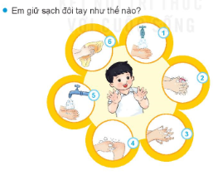
Khám phá

Slide 4
Luyện tập
Những bạn nào dưới đây đã biết giữ vệ sinh đôi tay?

Slide 5
Luyện tập
Hành động nào nên làm, hành động nào không
nên làm để giữ sạch đôi tay? Vì sao ?

Slide 6
Luyện tập
Em hãy chia sẻ với bạn cách em giữ vệ sinh đôi tay.

Slide 7
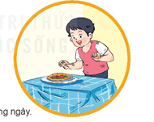
Vận dụng
Em sẽ khuyên bạn điều gì ?

Slide 8
Vận dụng
Em luôn giữ đôi tay sạch sẽ hàng ngày.
Như búp hoa nhỏ
Đôi bàn tay xinh
Chăm rửa sạch sẽ
Tay thơm, trắng tinh.

Slide 9
Chóc thÇy c«, c¸c con cïng
gia đình m·i m·i
h¹nh phóc !

